Slide 1
Развитие и обогащение словаря ребёнка
Учитель-логопед МБОУ «Кромская НОШ»
Ануфриева Н.В.

Slide 2
Одна из основных особенностей детей с интеллектуальным недоразвитием – бедность активного и пассивного словаря.

Slide 3
Активный словарь – это слова, которые говорящий не только понимает, но и употребляет.

Slide 4
Пассивный словарь – слова, которые говорящий понимает, но сам не употребляет.

Slide 5
Дети имеют ограниченный словарный запас даже на бытовом уровне.

Slide 6
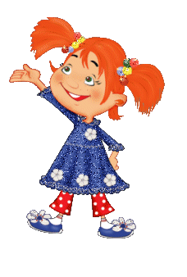
Обогащение словаря ребёнка, развитие его речи – это задача, которую родители и педагоги должны решать совместными усилиями.

Slide 7
Как проводить занятия с ребенком по развитию речи?

Slide 8
Поводом и предметом для речевого развития детей может стать абсолютно любой предмет, явление природы, ваши привычные домашние дела, поступки, настроение.

Slide 9
Неисчерпаемый материал могут предоставить детские книжки и картинки в них, игрушки и мультфильмы.

Slide 10
Не упускайте малейшего повода что-то обсудить с вашим ребёнком.

Slide 11
«Подбери словечко» Яблоко какое? сладкое, сочное, круглое, большое, блестящее, спелое, душистое, жёлтое, тяжёлое, вымытое, чистое, червивое, гнилое

Slide 12
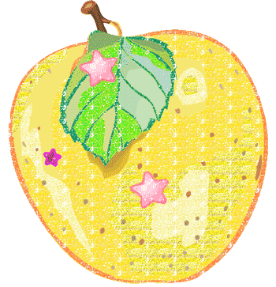
«Сравни два яблока»

Slide 13
На прогулке расширяйте словарь ребёнка по темам «Одежда», «Обувь», «Осень», «Зима», «Весна», «Лето», «Игрушки», «Город», «Транспорт», «Птицы».

Slide 14
Новые, незнакомые ребёнку слова следует объяснить, повторить несколько раз.

Slide 15
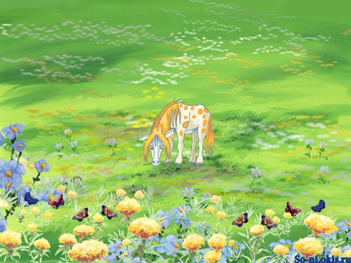
Вслушивайтесь в звуки улицы и природы.

Slide 16
Ребёнку будут интересны игры: «О чём рассказала улица?», «Помолчи и расскажи, что услышал», «Внимательные ушки», «Кто позвал?».

Slide 17
Рассматривание сезонной одежды поможет обогатить словарь по темам «Одежда» и «Обувь».

Slide 18
На кухне можно развивать словарь ребёнка по темам: «Семья», «Овощи», «Фрукты», «Посуда», Продукты питания», «Бытовая техника».

Slide 19
Не ограничивайтесь примитивным бытовым словарём, предлагайте ребёнку всё новые и новые слова.

Slide 20
Старайтесь, чтобы ребенок запоминал и повторял слова за вами.

Slide 21
Называйте свойства (цвет, форму, размер, вкус) продуктов.

Slide 22
Задавайте ребёнку соответ-ствующие вопросы.

Slide 23
ОБЯЗАТЕЛЬНО называйте все свои действия, показывайте ребёнку, что и как вы делаете.

Slide 24
Подводите ребенка к тому, чтобы он повторял ваши слова.

Slide 25
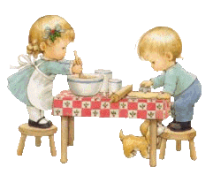
Поручите ребенку посильную помощь на кухне.

Slide 26
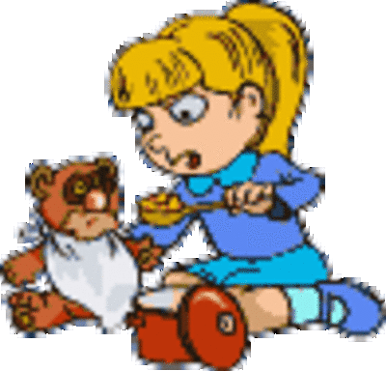
В деятельности речевой материал усваивается значительно быстрее.

Slide 27
Поощряйте любую речевую активность ребенка.

Slide 28
Речевые игры: «Четвёртый лишний», «Чего не стало?», «Что поменялось местами?», «Подбери пару», «Кому что подходит?», «Назови ласково», «Преврати в огромное», «Угадай, о чём я говорю», «Скажи наоборот».

Slide 29
Игра "Шаги»

Slide 30
Игра «Волшебный мешочек»

Slide 31
Игра «Ассоциации»

Slide 32
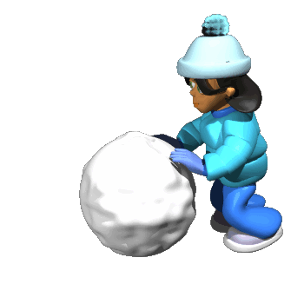
Игра «Придумай рассказ»

Slide 33
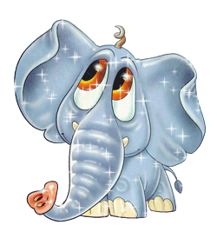
Играйте с Вашим ребенком в речевые игры!

Slide 34
Благодарю за внимание!

